Slide 1
Исламски свет - Арабљани
у средњем веку
Полумесец-симбол Ислама
Стр. 26.

Slide 2
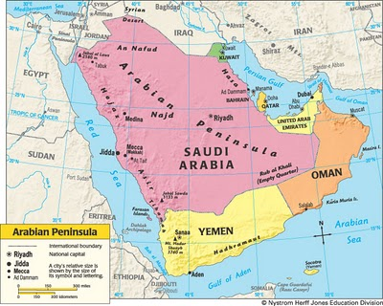
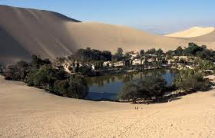
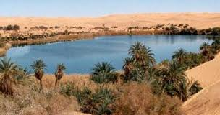
Арабљанска племена су пре појаве ислама живела као номади у оазама на Арабијском полуострву:
Оаза-плодно место у пустињи.
У 6.веку – еконоска криза. Раслојавање. Шеици приграбили више плена и камила.

Slide 3
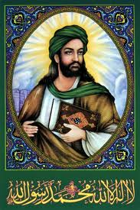
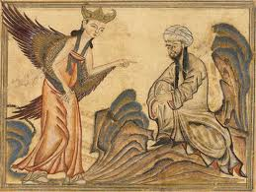
Почетком 7.века-појава нове вере Ислама.
Ислам-вера у бога Алаха.
Верници-муслимани,Мухамеданци...
Оснивач-пророк Мухамед ( 570-630 ), трговац из Меке.
Наводно анђео Гаврило пренеси Алахову поруку Мухамеду да буде пророк.
Мухамед
622. Хиџра - прелазак Мухамеда из меке у Медину, почетак исламске ере.

Slide 4
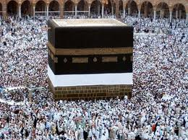
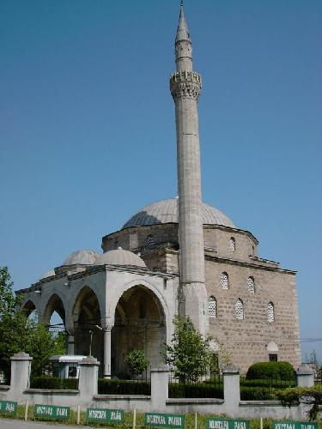
Коран или Куран - исламска света књига.
Каба или Ћаба –исламско свето место у Меки.
Џихад - свети рат против неверника.
Џамија-исламска богомоља.
Хоџа-муслимански свештеник.
Верске заповести:
5 пута на дан молитва Алаху, пост-рамазан, хаџилук, лична хигијена. Највећи празник-Бајрам.
Мустафа-пашина џамија у Скопљу саградио 1492. године Мустафа-паша, везир султана Бајазита II

Slide 5
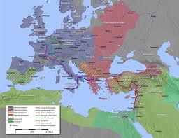
Ислам је ујединио Арабљане и омогућио настанак државе .
Калифа (пророков наследник)-владрска титула.
Други калифа- Омар 632. започиње арабљанска освајања на запад и исток са Арабијског полуострва. Први пораз им наноси Карло Мартел 732. код Поатја у Франачкој.
Арабљанска држава (калифат ) се простирала од Атлантика до Инда:
Источну Европу од Арабљана одбранила је Византија ,а Западну-Франачка.
У 8. веку Калифат се распао на 3 мања калифата: Багдатски (Азија), Каирски (Египат ),
Кoрдовски (Шпанија).

Slide 6
Привредни и културни значај Арабљана:
Трговинским путевима преносе занатску робу, привредне културе ( пиринач, шећерну трску, лан) , знања и проналаске од Кине до Русије :
Хартију, барут и бусолу преносе из Кине у Европу , арапске бројеве (1, 2, 3...) из Индије.
Сачували античке књиге у оргиналу преводећи их на арапски.
Унапредили медицину, математику, географију.
Уметност:
Збирка бајки ,,Хиљаду и једна ноћ”-прича Шехерезада
Арабеске –арапски украси у облику геометријских шара, лозица, листића .

Slide 7
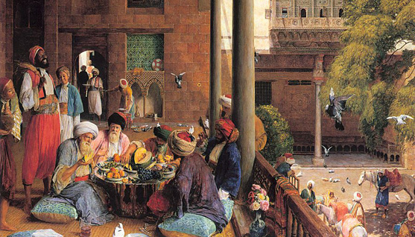
Збирка се састоји од низа прича, прилично различитих по садржају, од којих су неке,
попут легенди о Синбадовим путовањима, Аладиновој лампи и Али Баби и 40 разбојника, и самостално постале део светске културе.
Главна особа уводне приче из 1001 ноћи је везирова кћи Шехерезада која се удаје за окрутног и неомиљеног владара Шахријарха, који разочаран у верност жена редом убија, након прве брачне ноћи, сваку нову жену. Сваке ноћи започела би му приповедати неку од најчудеснијих прича, као нa пример о Синбаду морепловцу, Аладину и чаробној лампи, Али Баби и 40 разбојника… чаробњацима, чудовиштима и вилама. И сваког јутра прекидала би причу, а настављала је опет следеће ноћи.

Slide 8
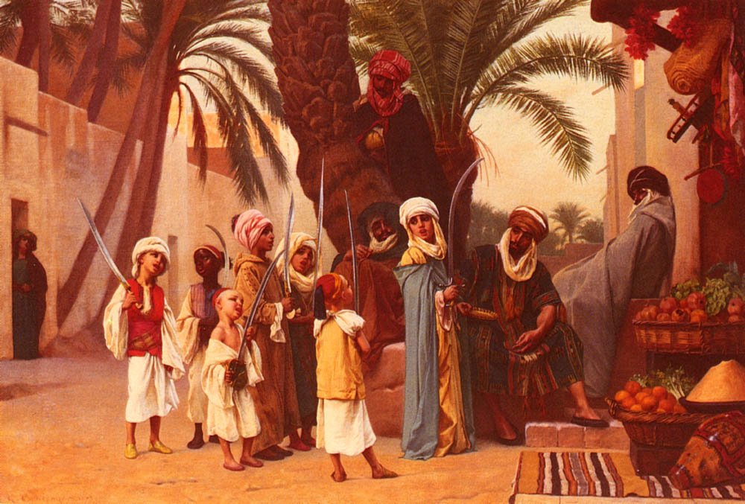
Илустрација из збирке ,,Хиљаду и једна ноћ”

Slide 9
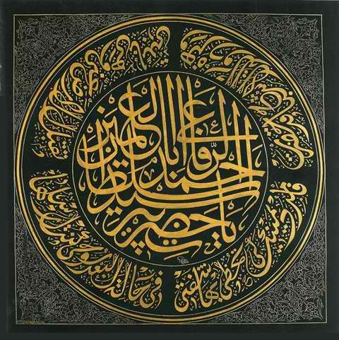
Хвала на пажњи!
Аутор:
Душица Максимовић

